Slide 1
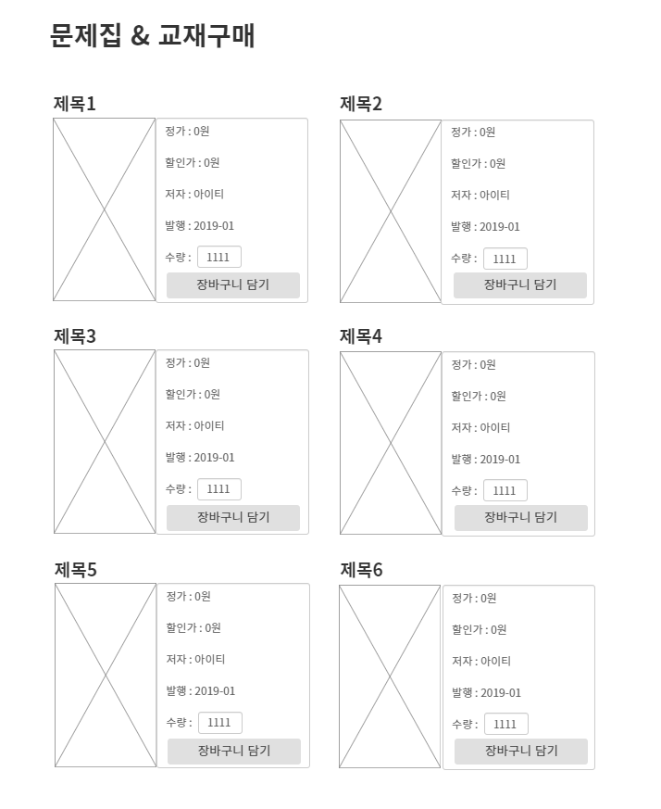

화면 코드 | 파일명 | 화면명 | 작성자
F-BP-BS | buybook.html | 교재구매 > 구매 | 이유의
No. | CRUD | 기능
1
2 | C | 사용자가 선택한 교재명과 수량을 DB에 저장하고 장바구니의 목록에 담기
3 |  | 장바구니 목록으로 이동
1
2
3

Slide 2
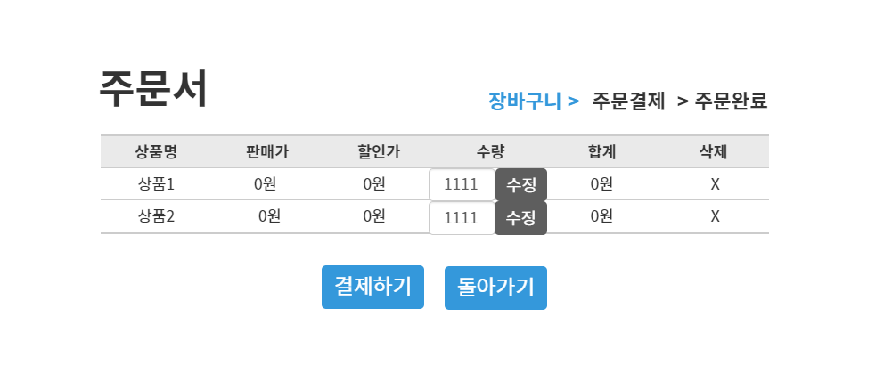
화면 코드 | 파일명 | 화면명 | 작성자
F-BP-BC | cart.html | 교재구매 > 장바구니 | 이유의
No. | CRUD | 기능
1 | R | 사용자가 선택한 교재의 상품명이 입력된다.
2 | R | 사용자가 선택한 교재의 판매가가 입력된다.
3 | R | 사용자가 선택한 교재의 할인가가 입력된다.
4 | RU | 1 사용자가 선택한 교재의 수량이 입력된다. 2 validation
5 | U | 사용자가 입력한 교재 수량으로 수정하여 합계 입력 및 DB를 갱신
6 | RU | 할인가와 수량을 곱셈하여 입력
7 | DU | 교재 목록을 장바구니에서 삭제 및 DB갱신
8 | U | 장바구니 목록을 DB에 저장하고 다음단계 주문결제 페이지로 이동
9 |  | 이전단계 교재구매 페이지로 이동
1
2
3
4
5
6
7
8
9

Slide 3
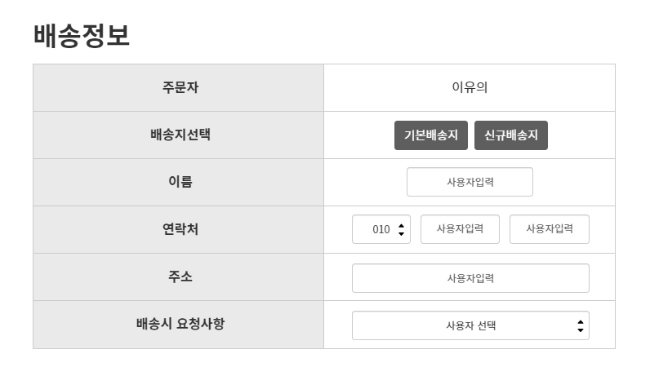

화면 코드 | 파일명 | 화면명 | 작성자
F-BP-BO-DI | order.html | 교재구매 > 주문결제 > 배송정보 | 이유의
No. | CRUD | 기능
1 | R | 사용자의 이름 데이터를 DB로부터 읽어와 입력
2 | R | DB에 저장되어 있는 사용자의 회원정보를 불러와 이름 / 주소 / 연락처 자동입력
3 | C | 사용자에게 새로운 이름 / 주소 / 연락처를 입력 받아 DB에 저장
4 | RC | [기본배송지] 선택시 DB 연동하여 데이터 자동 입력, [신규배송지] 선택시 사용자 입력
5 | RC | [기본배송지] 선택시 DB 연동하여 데이터 자동 입력, [신규배송지] 선택시 사용자 선택
6 | RC | [기본배송지] 선택시 DB 연동하여 데이터 자동 입력, [신규배송지] 선택시 사용자 입력
7 | RC | [기본배송지] 선택시 DB 연동하여 데이터 자동 입력, [신규배송지] 선택시 사용자 입력
8 | C | 사용자가 선택한 [배송시 요청사항]DB에 저장
1
2
3
4
5
6
6
7
8

Slide 4
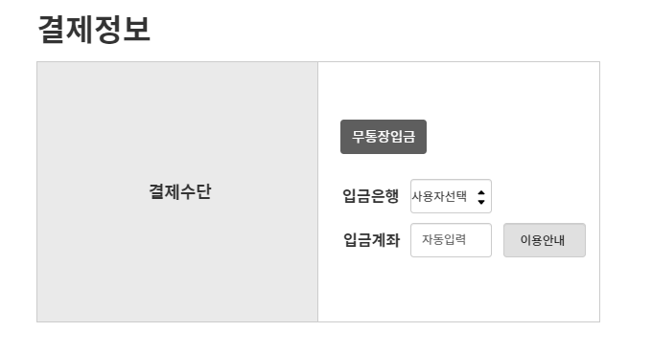
화면 코드 | 파일명 | 화면명 | 작성자
F-BP-BO-PI | order.html | 교재구매 > 주문결제 > 결제정보 | 이유의
No. | CRUD | 기능
1 |  | 입금은행,입금계좌,이용안내를 보여준다.
2 |  | 입금은행을 선택할 수 있는 목록을 보여준다.
3 |  | 선택된 입금은행의 입금계좌를 자동입력
4 |  | 무통장입금시, 이용 안내문을 보여준다.
1
2
3
4

Slide 5
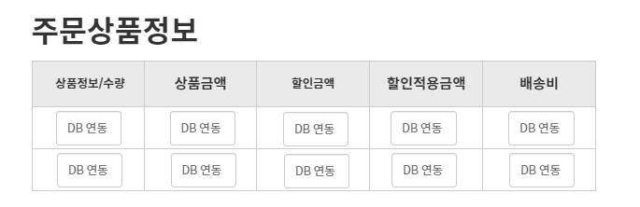
화면 코드 | 파일명 | 화면명 | 작성자
F-BP-BO-PL | order.html | 교재구매 > 주문결제 > 주문상품정보 | 이유의
No. | CRUD | 기능
1 | R
2 | R
3 | R
4 | R
5 | R
1
2
3
4
5

Slide 6
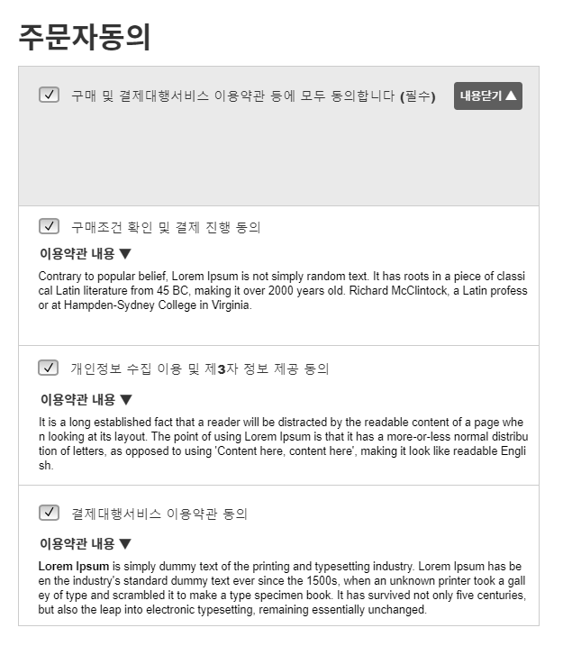
화면 코드 | 파일명 | 화면명 | 작성자
F-BP-BO-OA | order.html | 교재구매 > 주문결제 > 주문자동의 | 이유의
No. | CRUD | 기능
1 |  | 1 내용보기▼ 버튼으로 변경 2 주문자동의 상세내용이 보인다. 3 내용닫기▲ 버튼으로 변경 4 주문자동의 상세내용이 숨겨진다.
2 |  | 1 [구매조건][개인정보수집][결제대행서비스]항목의 체크박스가 체크된다. 2 [구매조건][개인정보수집][결제대행서비스]항목의 체크박스가 체크해제된다.
3 |  | 구매조건 확인 및 결제진행 동의 항목의 체크박스가 체크된다.
4 |  | 개인정보 수집 이용 및 제3자 정보 제공 동의 항목의 체크박스가 체크된다.
5 |  | 결제대행서비스 이용약관 동의 항목의 체크박스가 체크된다.
2
1
3
4
5

Slide 7
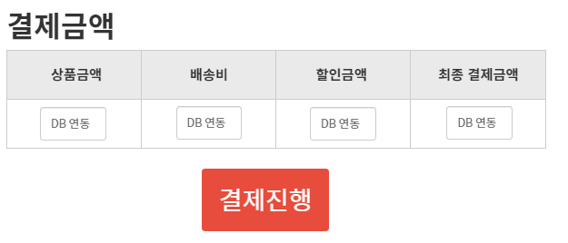
화면 코드 | 파일명 | 화면명 | 작성자
F-BP-BO-TP | order.html | 교재구매 > 주문결제 > 결제금액 | 이유의
No. | CRUD | 기능
1 | R
2 | R
3 | R
4 | R
5 | C
1
2
3
4
5

Slide 8
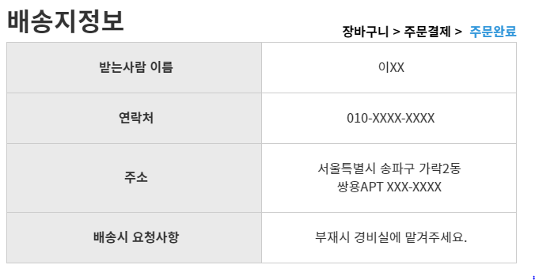
화면 코드 | 파일명 | 화면명 | 작성자
F-BP-OC-DI | completed.html | 교재구매 > 주문완료 > 배송지정보 | 이유의
No. | CRUD | 기능
1 | R | [주문결제] 페이지에서 입력한 [받는사람 이름] 정보를 DB로부터 읽어와 입력
2 | R | [주문결제] 페이지에서 입력한 [연락처] 정보를 DB로부터 읽어와 입력
3 | R | [주문결제] 페이지에서 입력한 [주소] 정보를 DB로부터 읽어와 입력
4 | R | [주문결제] 페이지에서 입력한 [배송시 요청사항] 정보를 DB로부터 읽어와 입력
1
2
3
4

Slide 9
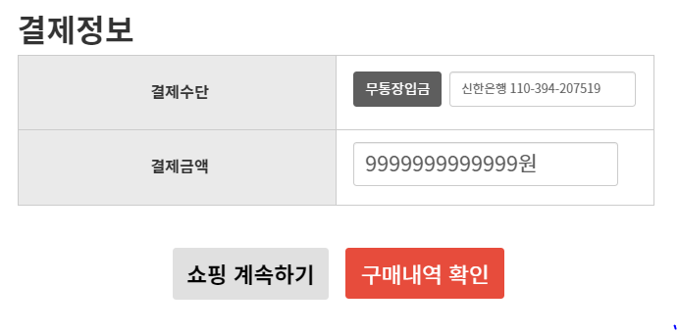
화면 코드 | 파일명 | 화면명 | 작성자
F-BP-OC-PI | completed.html | 교재구매 > 주문완료 > 결제정보 | 이유의
No. | CRUD | 기능
1 | R | [주문결제] 페이지에서 입력한 [결제수단] 정보를 DB로부터 읽어와 입력
2 | R | [주문결제] 페이지에서 입력한 [결제수단] 정보를 DB로부터 읽어와 입력
3 | R | [주문결제] 페이지에서 입력한 [결제금액] 정보를 DB로부터 읽어와 입력
4 |  | [교재구매] 페이지로 이동
5 |  | [마이페이지] 페이지로 이동
1
2
3
4
5

